Slide 1
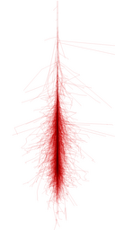
International
Cosmic Day aspetti organizzativi

Slide 2
FASE I: individuazione sedi coinvolte
Studenti raggruppati per area geografica
  Possibile luogo d’incontro scuola/università/sezione INFN
  Numero massimo di studenti per scuola
  Presenza di personale ricercatore per seguire l’attività
Area geografica | Responsabili | Disponibilità | Sede | Numero partecipanti
Liguria e Lombardia | Stefano | Si - solo LODI | - | -
Piemonte | Ivan e Lorenzo | Si | Aula Magna TO | 200
Emilia Romagna | Marco e Francesco | Si | - | -
Toscana | Edoardo | ? | - | -
Lazio | Silvia Pisano | ? | - | -
Campania e Abruzzo | Daniele e Cristina | Si | - | -
Puglia BA | Marcello e Nicola | Si | - | -
Puglia LE | Maria Paola e Marco | Si | - | -
Calabria | Marco | Si | Aula univ. | -
Sardegna | Corrado | Si | Scuola Pacinotti | -
Sicilia | Paola, Marina, Franco e Antonio | Si | Aula Magna CT | -

Slide 3
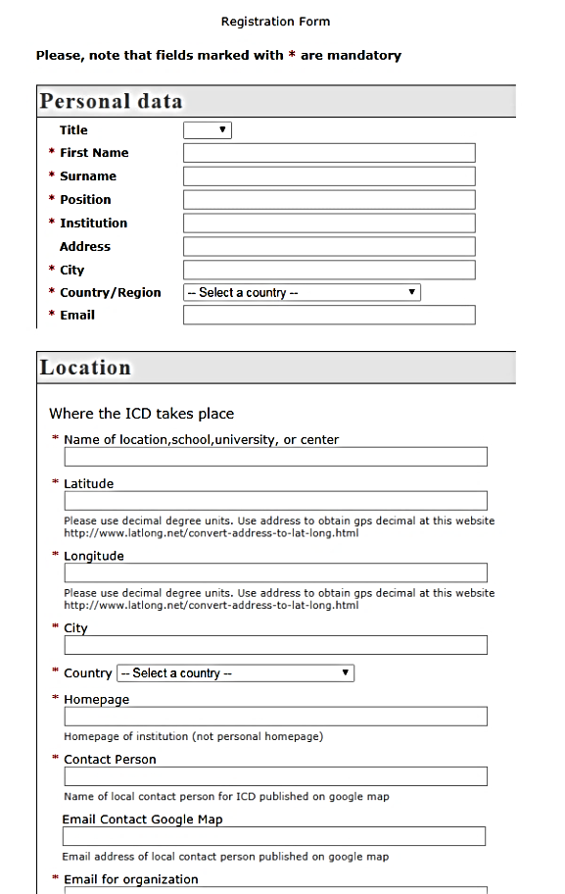
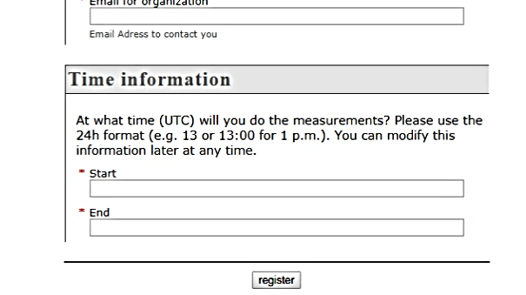
FASE II: avviso alle scuole
Invio di mail (tramite la segreteria EEE) alle scuole – entro Settembre
  Breve presentazione dell’ICD
  Invito a partecipare
  Iscrizione sul sito https://indico.desy.de/conferenceDisplay.py?confId=18333
  Contatto con i referenti

Slide 4
Attività di analisi
Misura della distribuzione angolare (zenitale):
  Dati da diversi telescopi
  Ciascuna scuola produrrà:
    Una pagina A4 per presentare i risultati
    Una pagina A4 per presentare la scuola (da preparare prima?)
    Prerequisiti necessari per l’analisi:
      Nozioni di fisica dei raggi cosmici
      Conoscenza del progetto EEE (per descrivere l’apparato di misura)
      Concetto di istogramma, distribuzione angolare ed accettanza
      Utilizzo di Excel
    Strumenti necessari per l’analisi:
      Videoproiettore e sistema di connessione per videoconferenza
      PC per l’analisi
Lezione/i antecedenti l’attività di analisi
→ da definire nelle prossime settimane

Slide 5
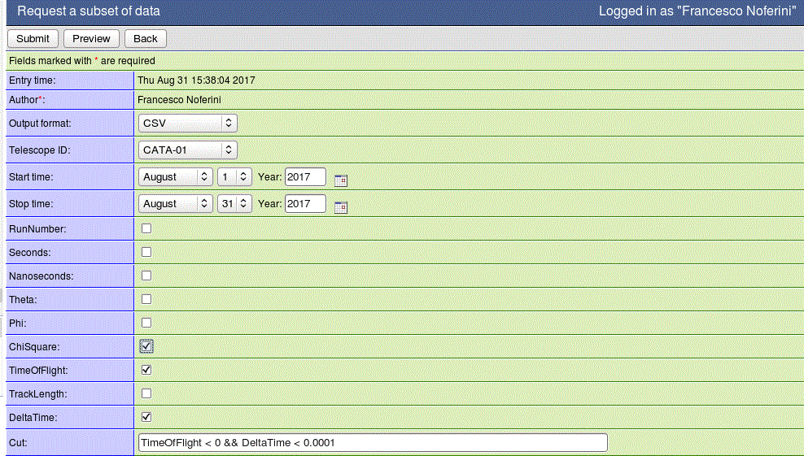
Attività di analisi
Dati scaricabili dalla nuova interfaccia grafica di Francesco e Carmelo
  Limitare la scelta a pochi telescopi
  Verificare sulla pagina del monitor la qualità dei dati selezionati (connessione internet?)
CSV
1 giorno di acquisizione
In gradi o radianti?
Taglio su Chi2, selezione in phi

Slide 6
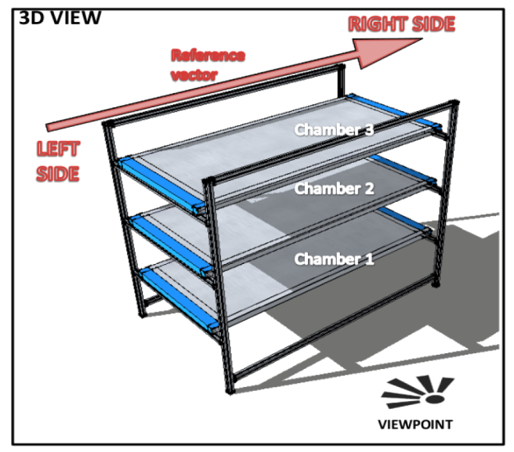
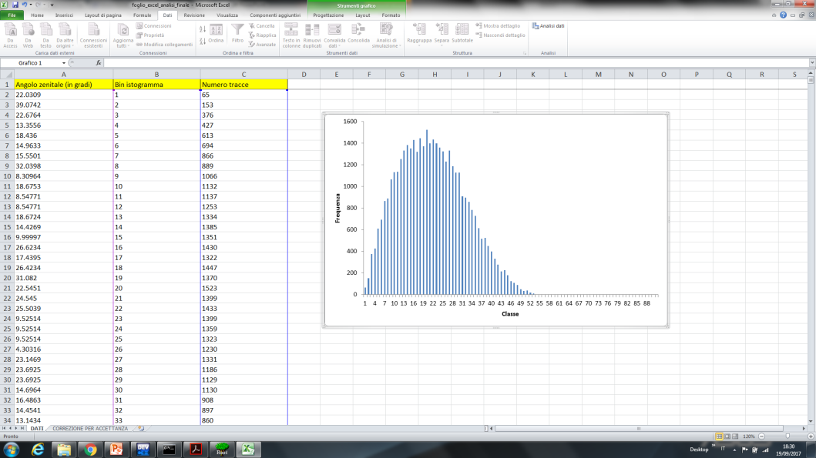
Attività di analisi
Scaricare un template excel per l’analisi
Copiare i dati scaricati nel foglio DATI
Realizzare gli istogrammi di distribuzione angolare in theta
  → Verificare che sia installato il componente aggiuntivo ‘Strumenti di analisi’
[177.5; 182.2]
θ
ϕ

Slide 7
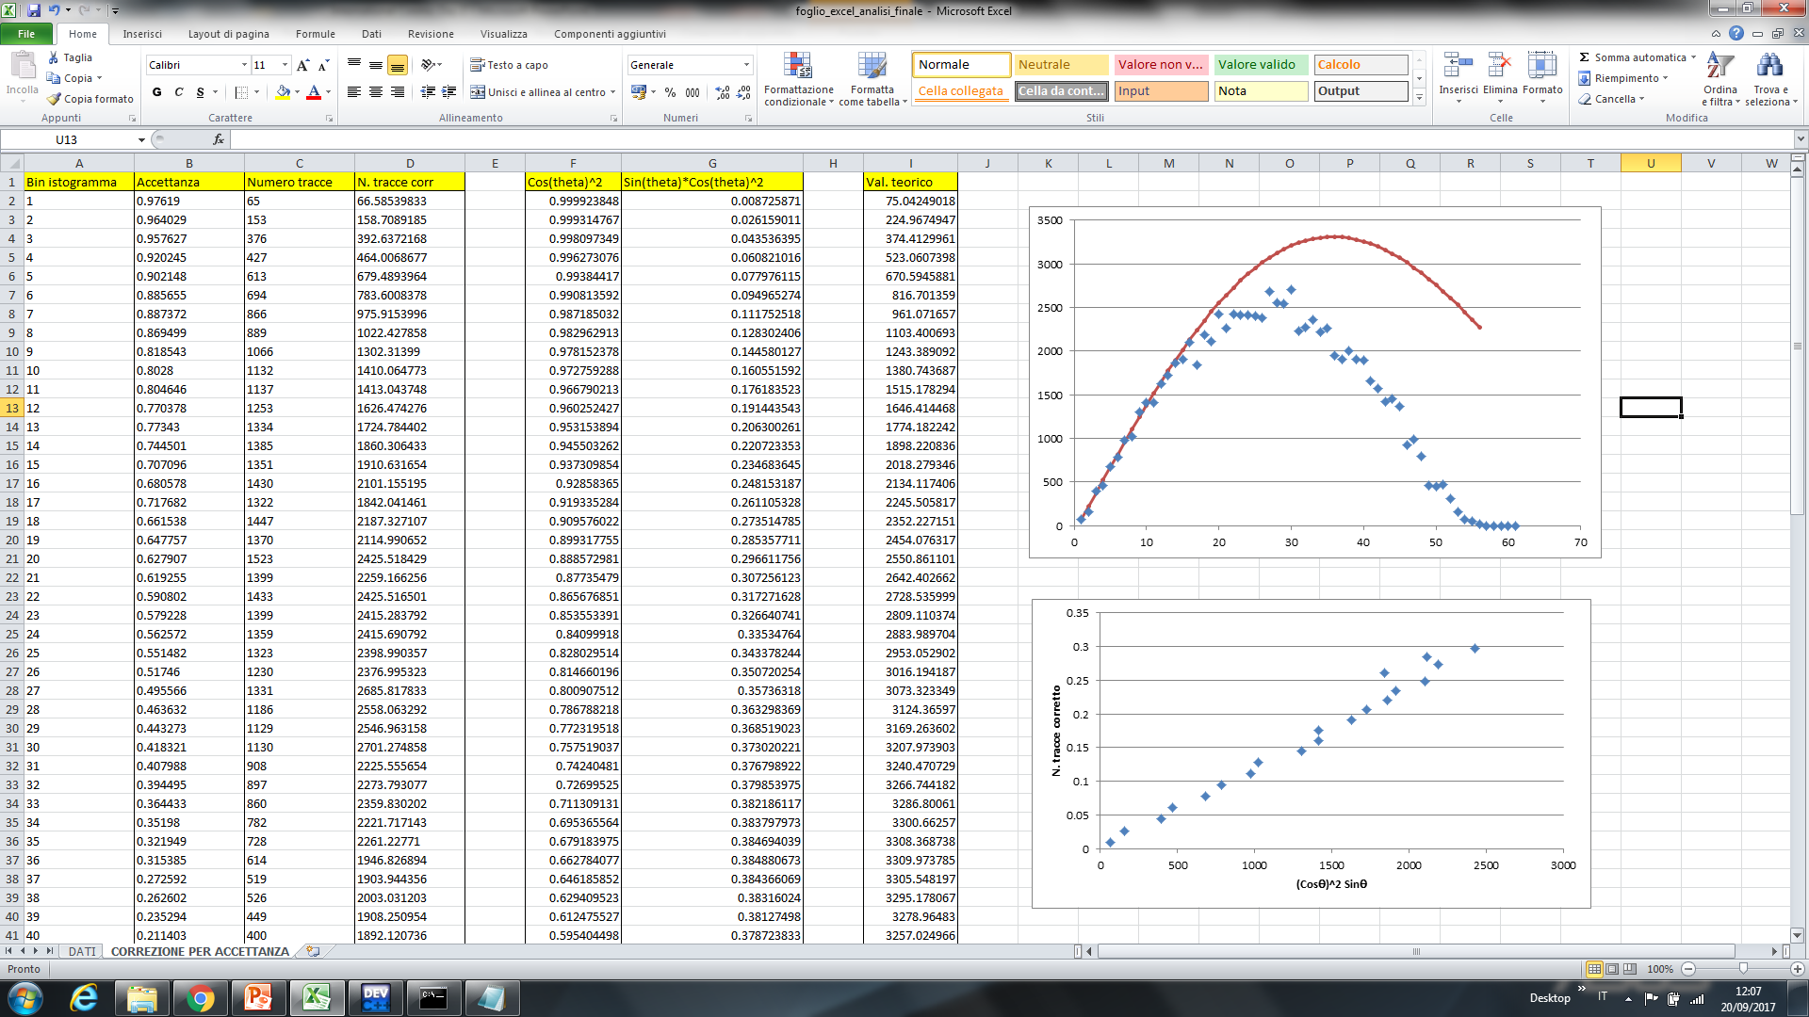
Attività di analisi
Riportare i dati ottenuti nella scheda ‘CORREZIONE PER ACCETTANZA’
Scaricare il file dell’accettanza relativo al telescopio in analisi
Correggere per l’accettanza
Fare un grafico della distribuzione corretta
Confronto con la distribuzione attesa
WORK IN PROGRESS:
Come mostrare l’accordo con la distribuzione teorica?
Come giustificare l’accordo fino a 20°?

